Slide 1

TANÁRKERESŐ
Készítette:
Andrea Tóth Sági, Imre Kasza, Zsolt Pirik

Slide 2
A program célja:
A tanárok és diákok könnyen egymásra találjanak.
Segítség a tanulásban
Feladat​
Tanarkereso
Egyszerű böngészés
Standard platform
Egyszerű regisztráció és törlés

Slide 3
A program funkciók:
Regisztráció
Bejelentkezés
Saját profil feltöltés
Keresés, böngészés
Törlés lehetőség

Slide 4

A program:
Backend:
Laravel, PHP
Frontend:
Laravel, Bootsrap, HTML
Database:
MySQL Entity Framework

Slide 5
Backend:
ASP.Net Core 3.1
WebApi
Service
Authentication
JWT
ROLES

Slide 6
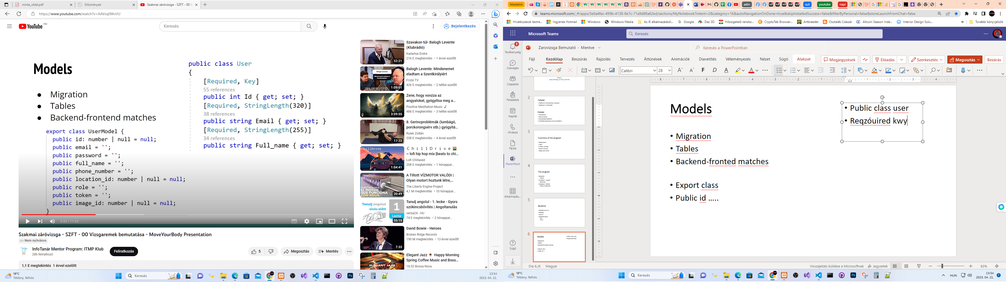
Models
Public class user
Reqzóuired kwy
Migration
Tables
Backend-fronted matches
Export class
Public id …..

Slide 7
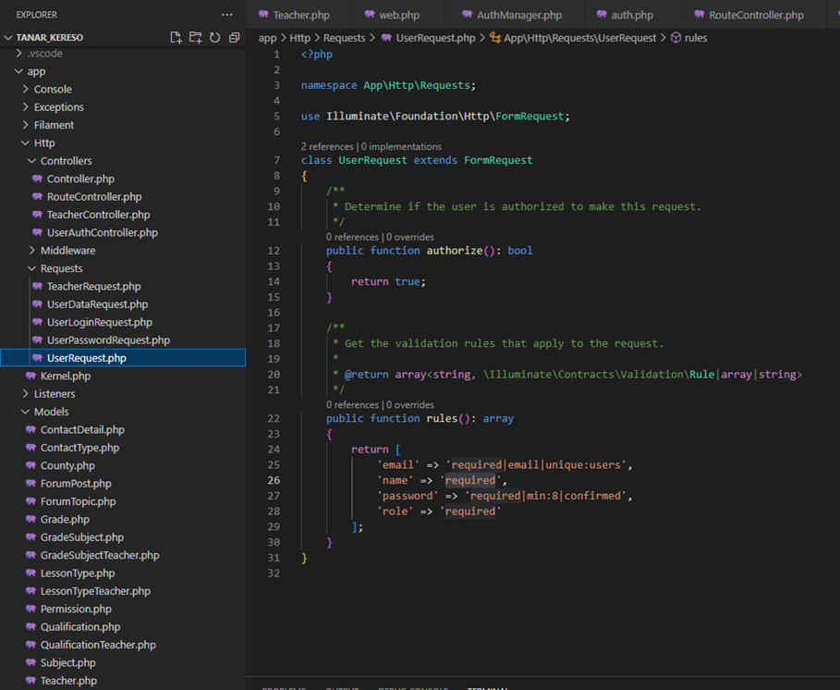
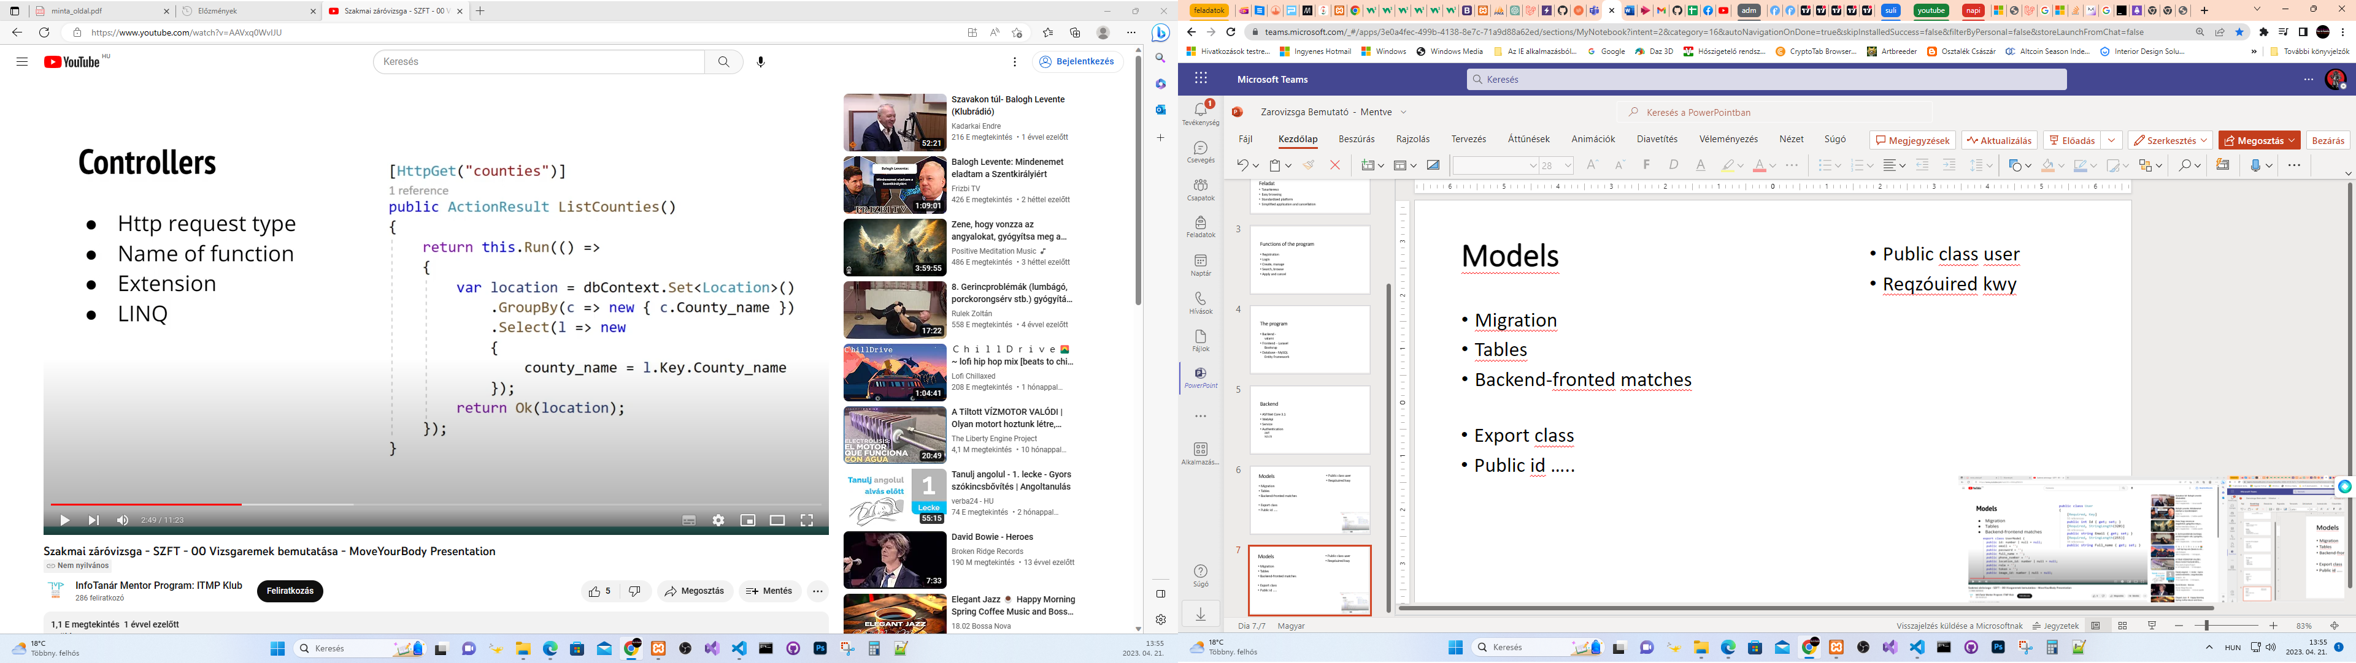
Controllers
Http request type
Name of function
Extension
Httpget

Slide 8
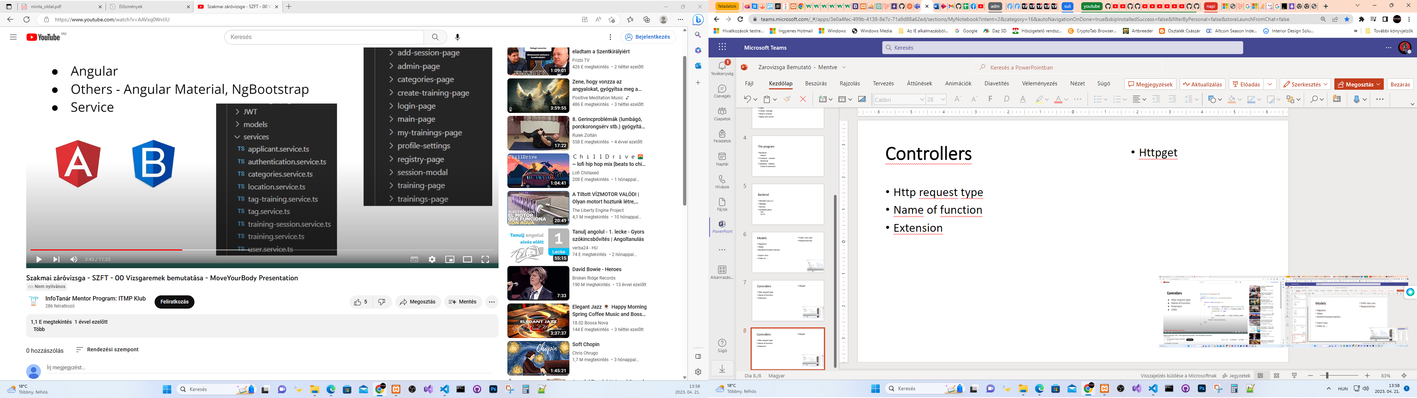
Controllers
Httpget
Laravel
Bootstrap
Service

Slide 9
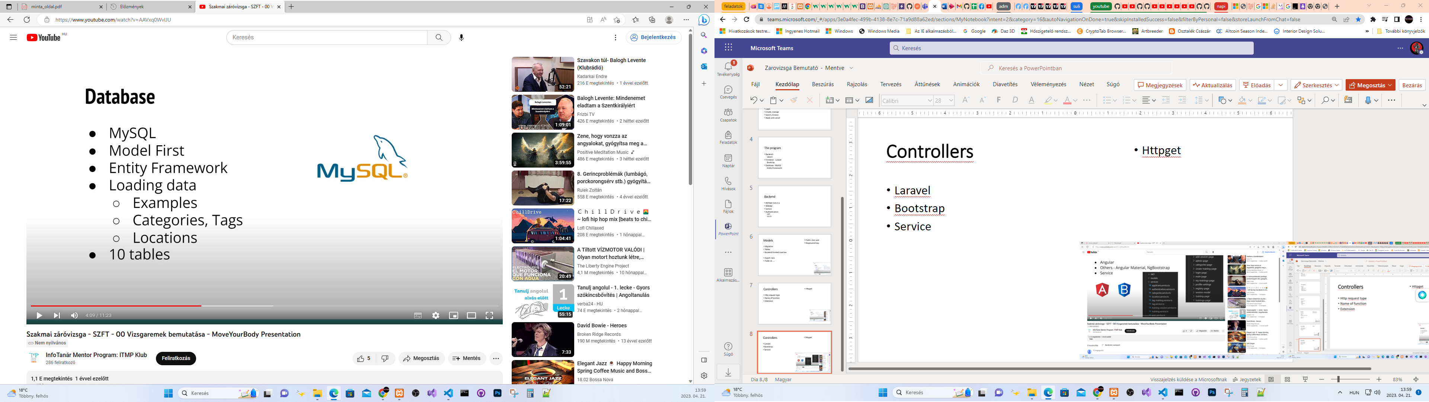
Database
mySQL
xx Tables

Slide 10
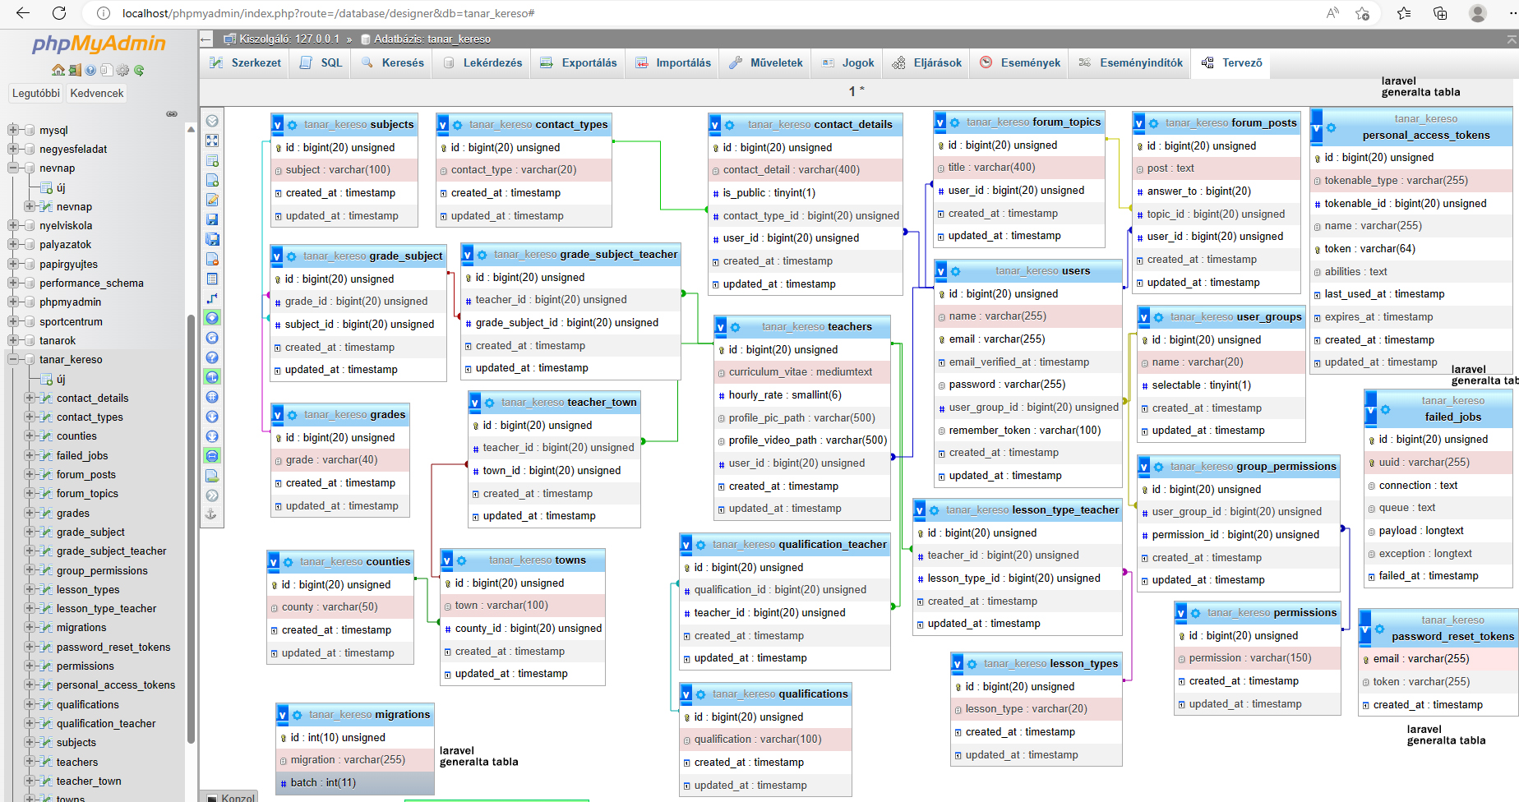
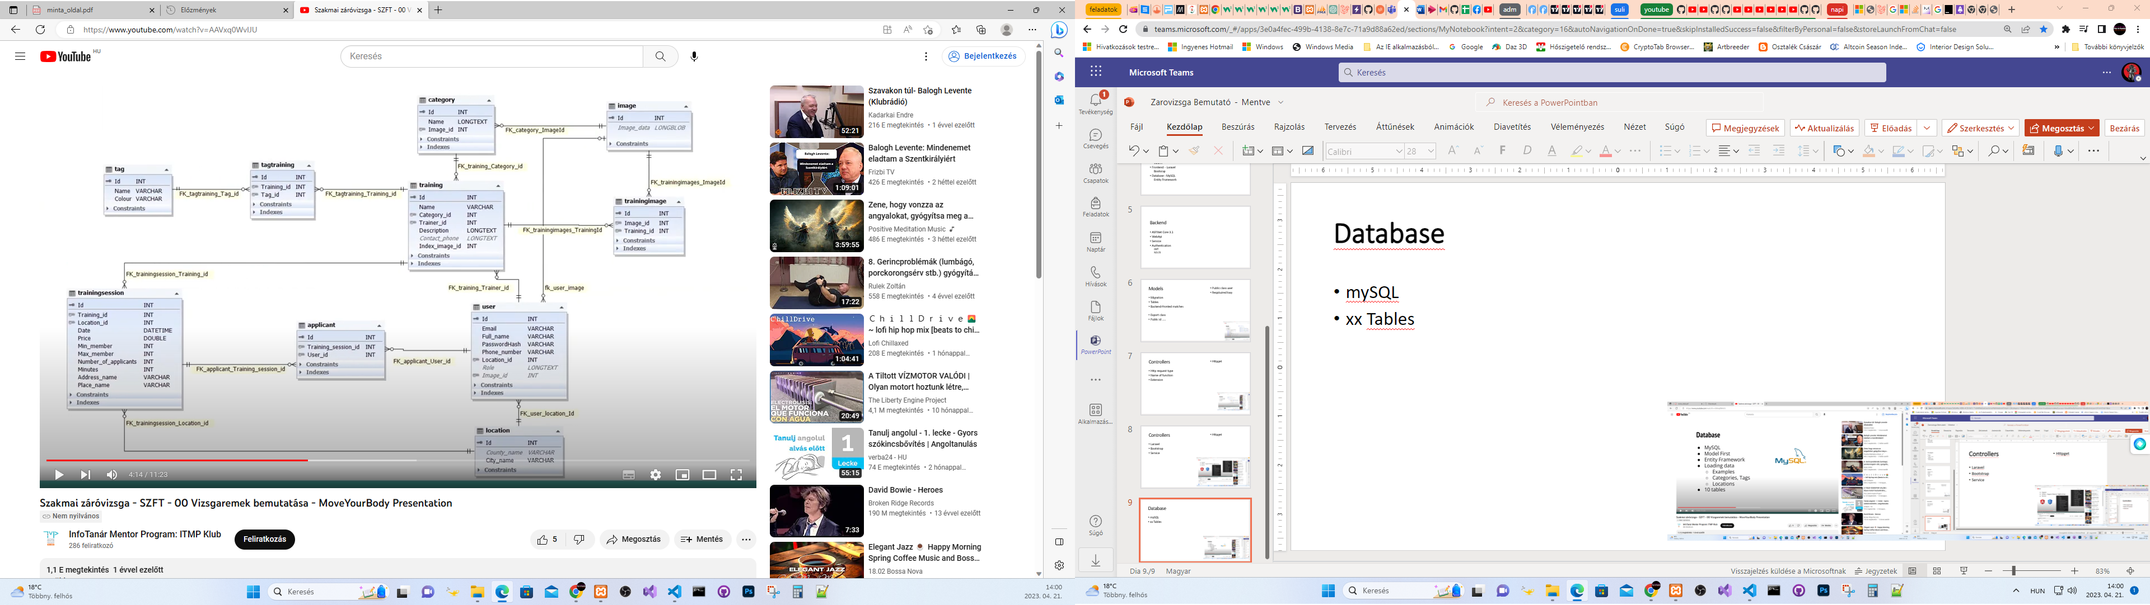
Tabla kapcsolatok

Slide 11

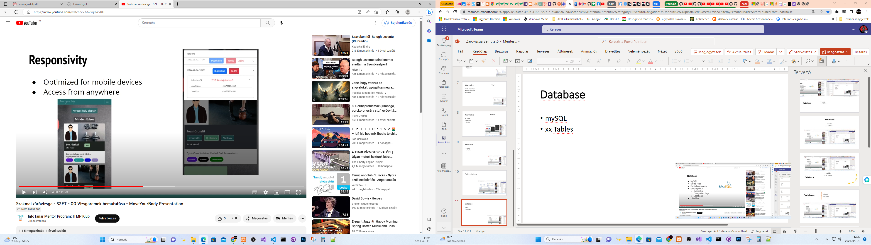
Reszponzív
Mobil platfromra is optimalizálva
Elérhető bárhonnan

Slide 12
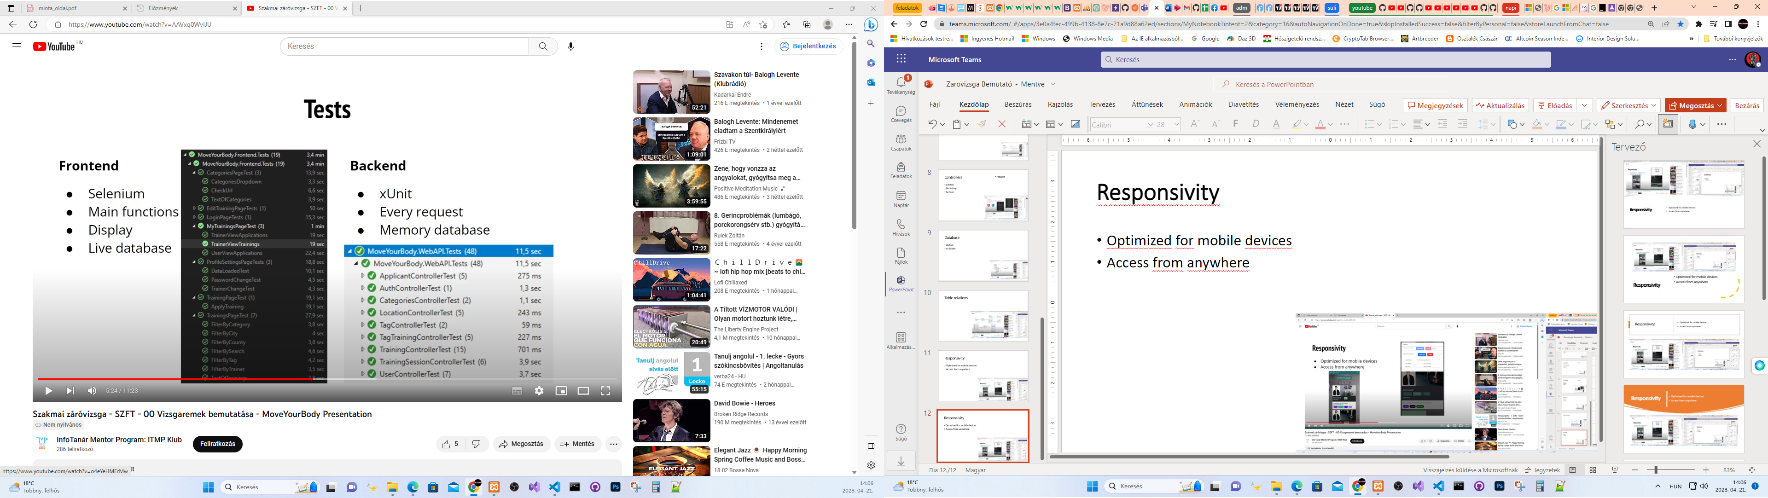
Tests
Frontend
Se
Main
Display
Live database
Backend
Every request
Memory database

Slide 13
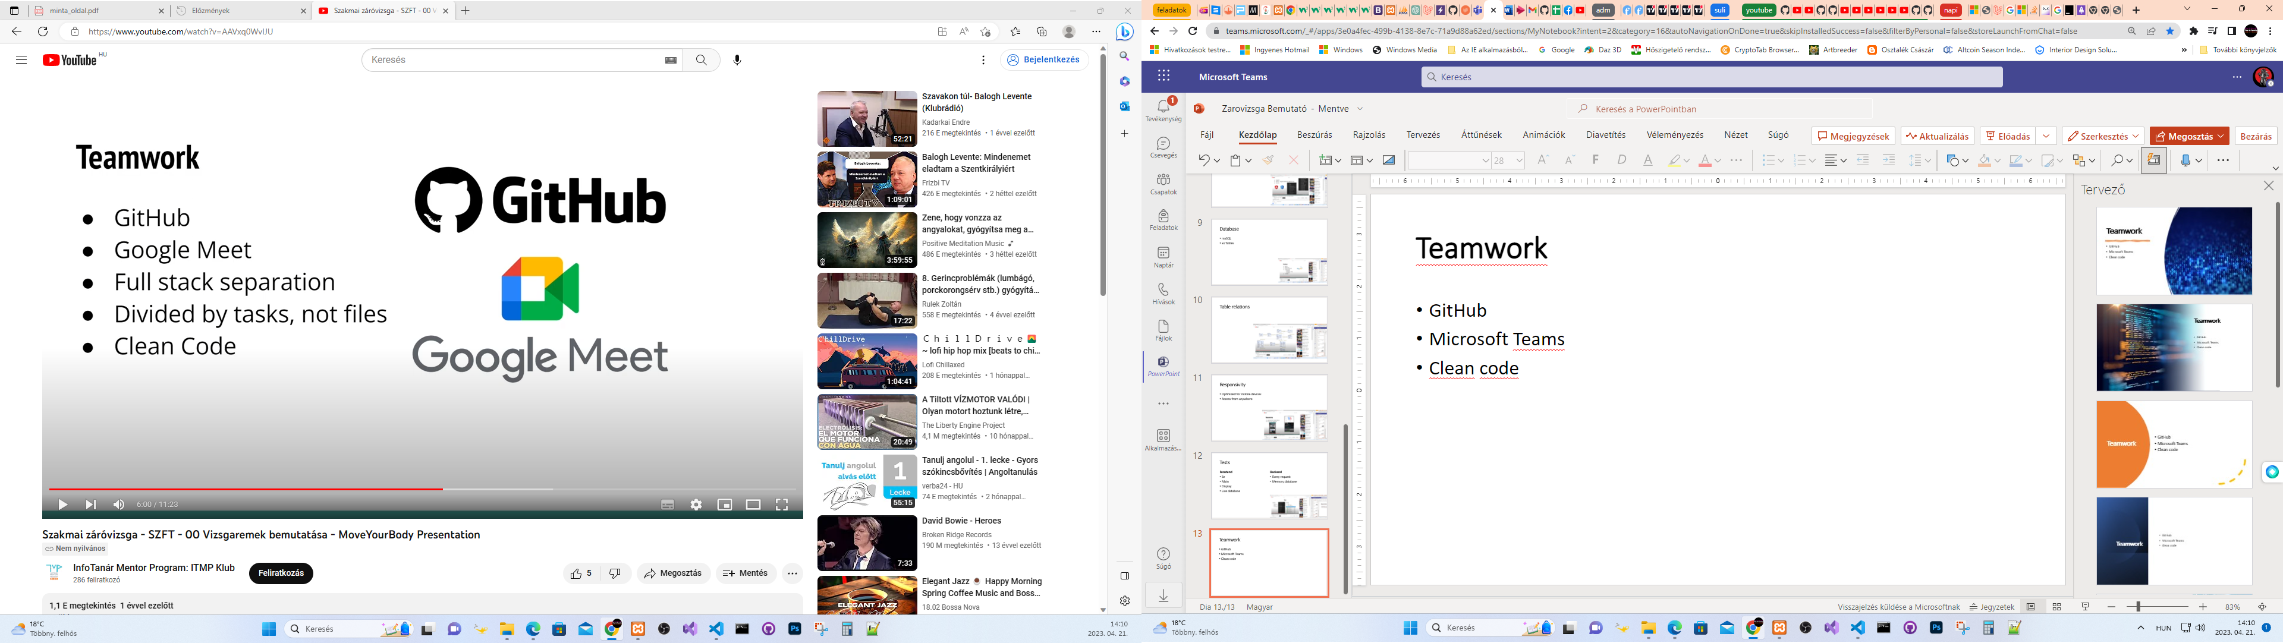
Teamwork
GitHub
Microsoft Teams
Clean code

Slide 14
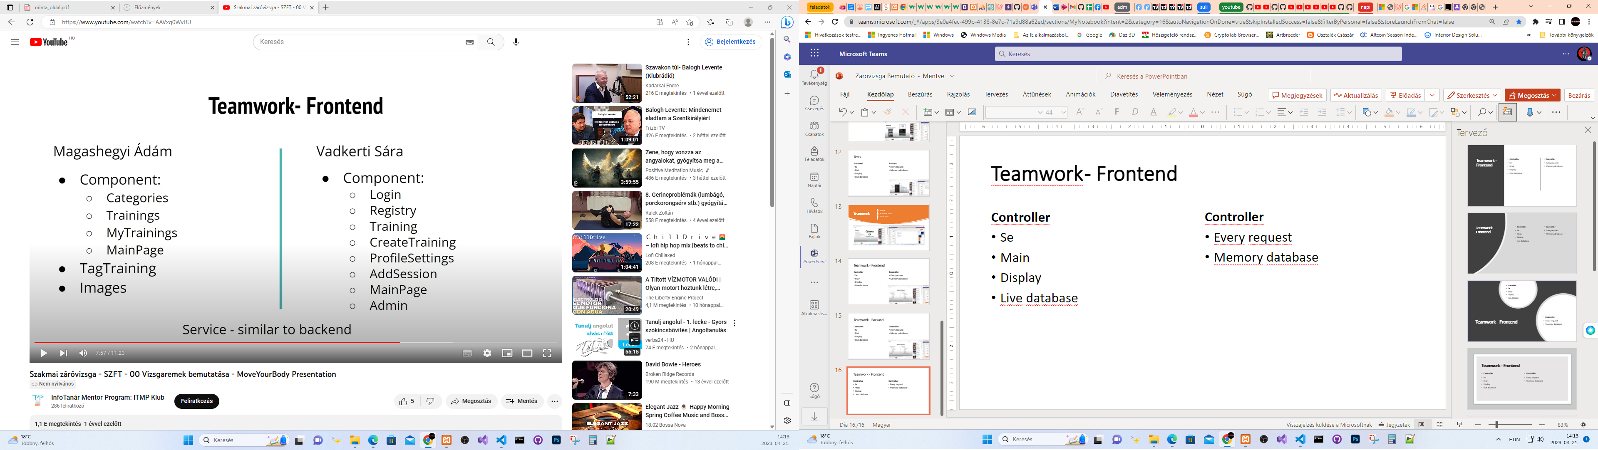
Teamwork - Frontend
Controller
Se
Main
Display
Live database
Controller
Every request
Memory database

Slide 15
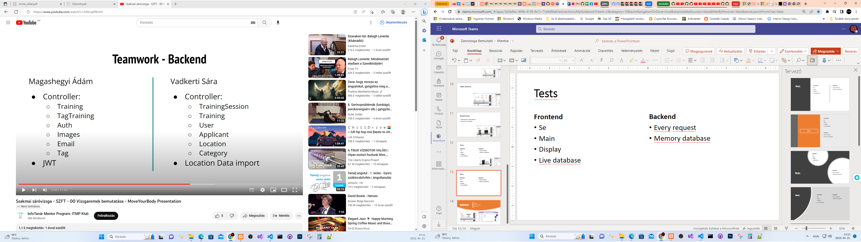
Teamwork - Backand
Controller
Se
Main
Display
Live database
Controller
Every request
Memory database

Slide 16
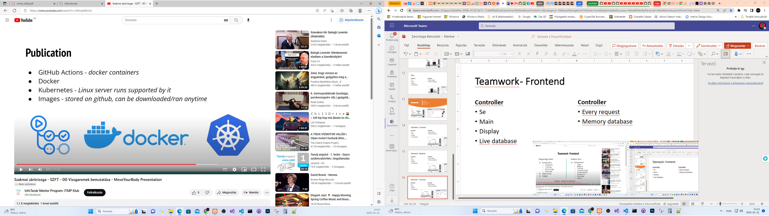
Publication
Git hub
Main
Display
Live database

Slide 17
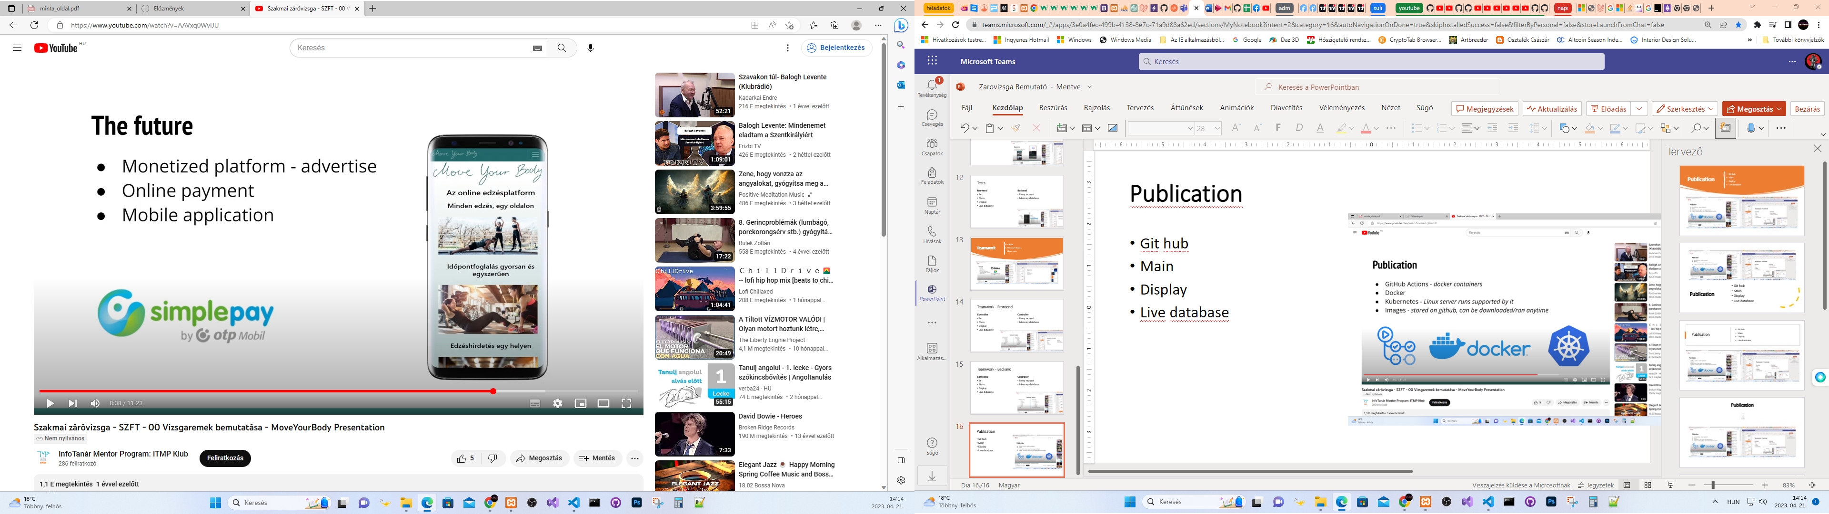
További tervek
Online fizetőrendszer
Blog hozzáadása
Értékelés hozzáadása
Online foglalórendszer

Slide 18
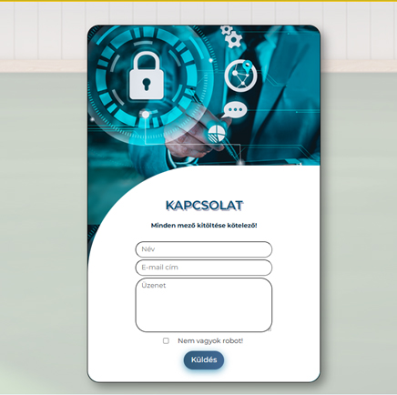
Tanart kers demo
Git hub
Main
Display
Live database

Slide 19
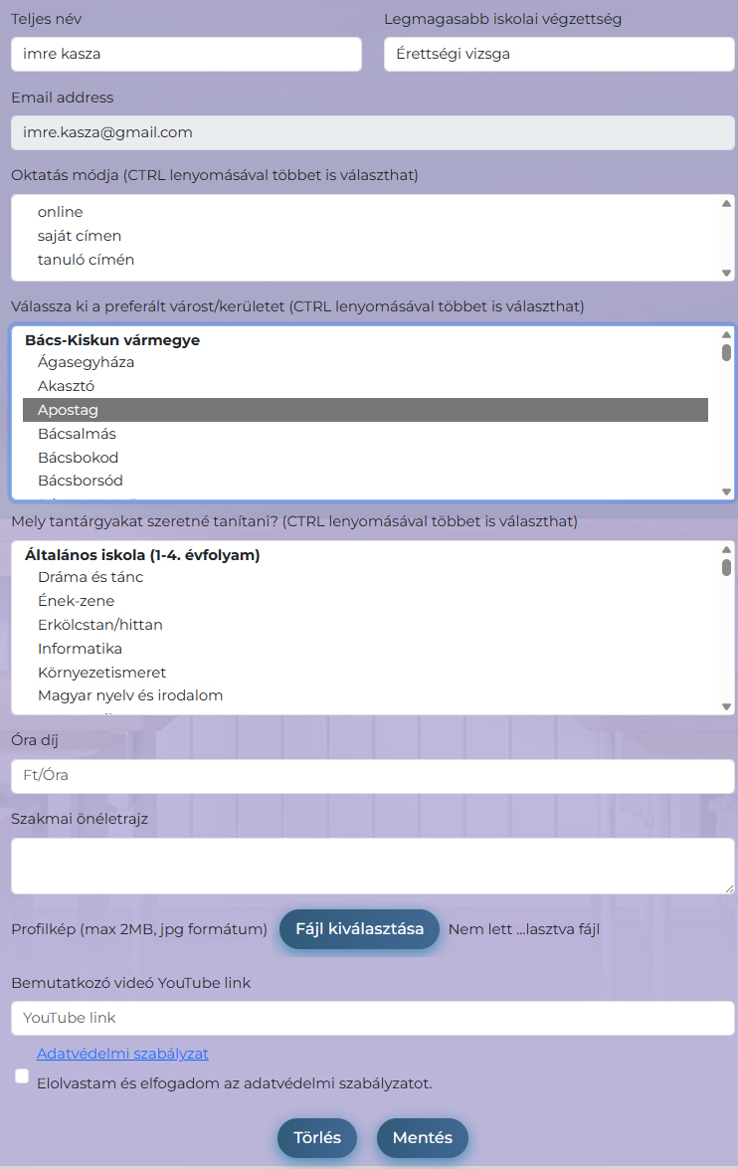
Tanart kers demo
Git hub
Main
Display
Live database

